Slide 1
前端代码管理与前端框架重构

Slide 2
代码管理策略

Slide 3
01
现状
02
目标与期望
03
解决方案

Slide 4
现状
1

Slide 5
AccessReal
项目1
项目2
模块1
SVN
模块2
项目3
模块3
项目X
模块X

Slide 6
版本迭代缺陷
现有方式
模块1
模块2
模块x
只能串行进行版本迭代
项目1
项目1
各模块的版本可独立迭代
期望方式
项目2
项目x
项目x
项目x

Slide 7
目标与期望
2

Slide 8
前端解偶使得各项目模块可独立迭代开发。

Slide 9
解决方案
3

Slide 10
首先想到的方式
SVN 结构混乱；
模块不能独产编译开发与运行
AccessReal
Html
发布包
模块1
SVN
模块2
模块x

Slide 11
我手上有什么：
思考怎么办！
Node
webpack
1、SVN 结构混乱
那我们使用 node fs 来制定目录结构！
2、模块不能独产编译开发与运行
模块做成独立项目，但只提供功能模块源码来打包发布。

Slide 12
代码管理方式2
发布项目-AccessReal
框架代码
功能
模块
1、代码管理
模块1
模块x
AccessReal
Html
发布包
功能项目-x
模块1
SVN
公共目录
框架代码
模块2
公共配置
功能
模块
模块x
模块x
模块X 目录下的代码，
不允许使用相对路径来引用 模块X 目录外的非架包代码
模块代码
3、发布项目编译
从公共目录
中将模块源码复制到发布项目中
模块x
2、项目编译
将模块源码复制到公共目录

Slide 13
有没有更好办法！
模块做成独立项目，提供功能模块源码；那能否使用 webpack 将功能模块代码打包成JS架包，让其他项目如同引用 node_modules 一样来使用？这样就不用担心源文件路径引用带的麻烦。

Slide 14
代码管理方式3
发布项目-AccessReal
1、代码管理
功能
模块
框架代码
模块1
模块x
Html
发布包
功能项目-x
SVN
公共目录
功能
模块
模块x
公共配置
功能项目-编译后的js 架包
模块代码
模块x
3、发布项目
如同引用 node-modules
JS架包一样，引用 功能项目的JS架包。
2、项目编译
打包成JS架包，暴露功能的JS对象

Slide 16
存在问题
01
各项目间 CSS 冲突
02
定制与重写引用包的国际化信息
03
各项目统一配置
1、CSS 模块化
2、各项目将国际化信息打包暴露，在发布项目中统一引用使用
3、利用 webpack 编译，读取统一项目配置，编译时做为变量传入到各项目

Slide 18
框架重构

Slide 19
01
架构
02
技术选型升级
03
框架组件与公共方法说明

Slide 20
架构
1

Slide 21
名词定义
1、项目：可以独立运行的一个项目，一个项目可包含多个功能模块；
2、功能模块：一个功能模块在后台对应一条唯一的功能模块数据；每个功能模块有一个组件打包 js，来配置打包成 类似 node_modules 的组件包对象；引用模块下组件时，从这个打包 js 中引用；
3、导航栏目：在端头部的导航栏目，也可以说是功能菜单的分组；一个栏目下以包含多个功能模块；导航栏目不支持树形结构；
4、功能菜单：各功能项目提供的功能菜单，一个菜单只能属于一个导航栏目，菜单如果为功能菜单时，必须指定功能模块及功能名称；这两个是动态引入组件的关键。
5、组件：框架组件或是业务功能的实现的 js 对象；

Slide 22
架构
公共目录
项目
library
Webpack 配置
1、架包目录配置
2、编译变量配置
3、项目全局变量配置与设置
conf
js
框架代码
1、路由类型 History
2、根路由配置
3、架构组件动态引用
4、架构国际化消息引用
5、布局代码
lib_nodeModules
编译后处理
1、暴露项目国际化消息
2、暴露组件 js Module

Slide 23
公共目录
library/conf
编译预处理脚本 node fs 文件拷贝基本方法脚本，mock 按目录加载 services 基本方法脚本；
library/js
公共的纯 JS 方法，如事件基本处理、正则匹配、字符串等一些基础处理的JS方法；
library/lib_nodeModules
以功能模块名为根目录的组件 JS 包
编译基础配置；主题色，公共目录等配置；
项目全局配置；一些标识名称等配置；

Slide 24
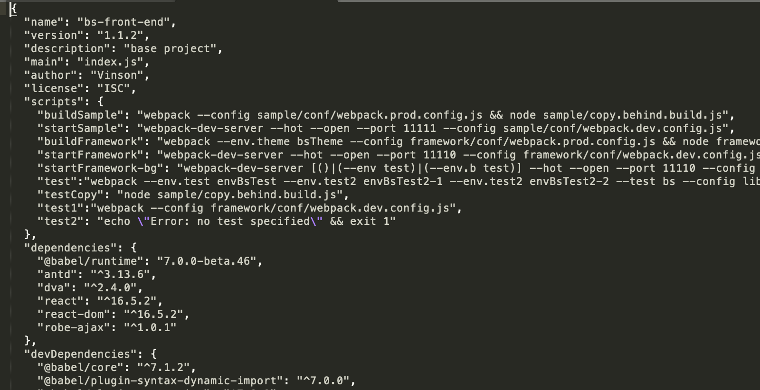
项目-webpack 配置
1、编译基础配置
所有项目在一个根目录下，node 架包、编译指令统一在根目录下的 package.json 下维护，library/conf/webpack.core.config.js 为所有项目的统一配置文件；项目/conf/wepack.base.config.js 引用统一配置，再根据项目自身去定制配置。

Slide 25
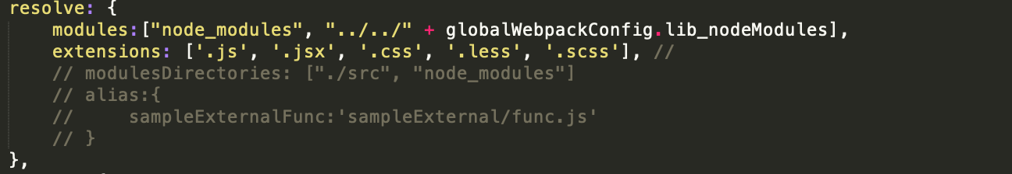
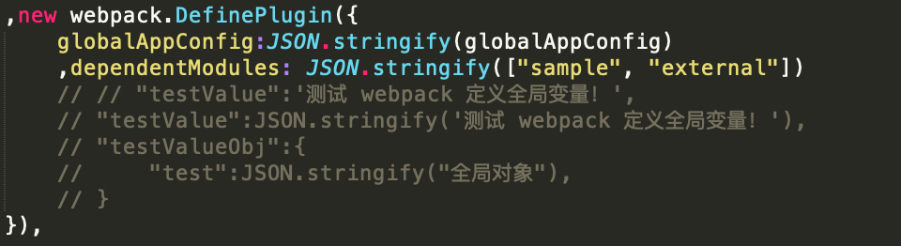
项目-webpack 配置
2、指定 js 架包引用目录配置
conf/wepack.base.config.js
3、项目全局配置
用 webpack.DefinePlugin 插件，在编译时定义全局变量配置 globalAppConfig；在项目可以直接使用 globalAppConfig.xxx 使用配置；

Slide 26
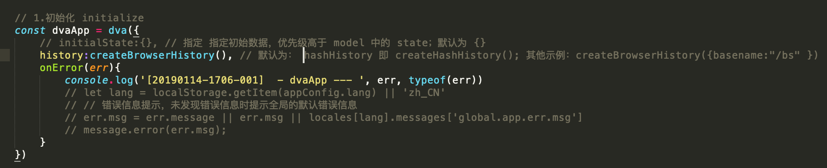
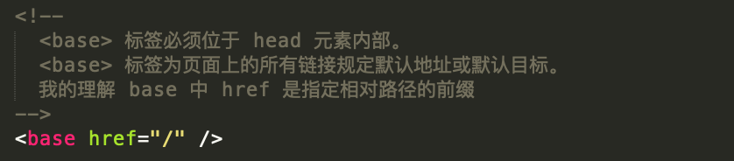
项目-架构实现
1、路由类型
入口文件创建 dva app 时设置
2、根路由配置
两处要配置；1、index.html 中；2、dva 引入的根路由中；

Slide 27
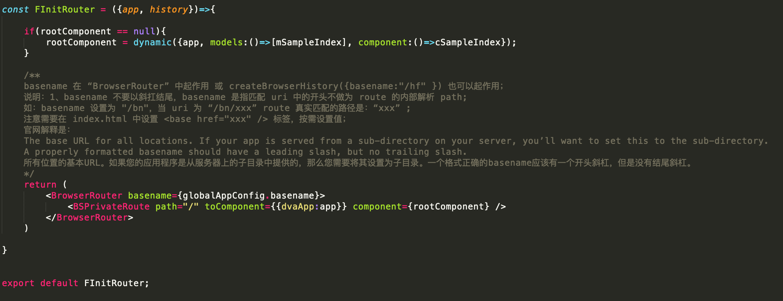
项目-架构实现
注：index.html 中的配置用于相对路径引用文件的根路径，一般与 nginx 代理路径对应；
根路由是在前端解析路由时做为前缀处理；两者结合使用，可自定义 web 服务器路径及路径前缀。

Slide 28
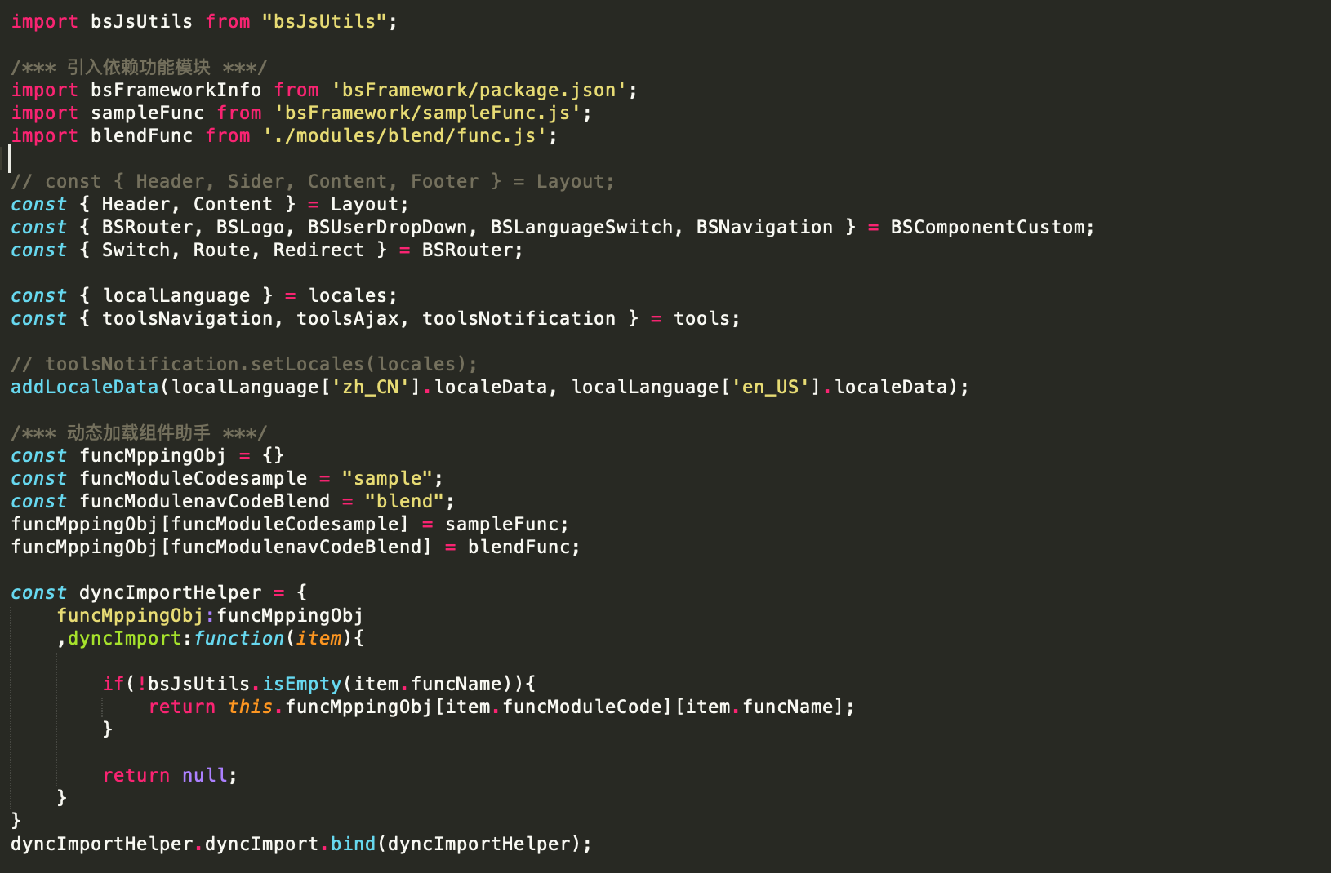
项目-架构实现
引入业务组件包对象；
业务组件包对象以功能名称为句柄，业务视图、业务数据模型、路由钩子函数为键值对象；对象详细说明见框架样例。简单示例：
const routerMenuL2c4c1 =
{ onEnter:undefined, component:cRouterMenuL2c4c1, models:[]}
3、业务功能组件动态引入
架构根组件，即最上层路由的组件；sample 项目中是：./src/index.js
业务功能模块名【功能模块代码】与业务功能组件包映射对象；对象是以业务功能模块名【功能模块代码】为句柄，组件包为键值；这个映射对象是业务功能动态引入助手的核心；
业务功能组件动态引入助手；生成导航栏目路由或菜单路由时，会根据栏目或菜单对象的功能模块名【功能模块代码】与功能名称在映射对象中查找业务功能组件；找到组件后按需要制作成 dva 动态组件或 react 组件来供路由使用。
这个组件动态引入助手会按需传给子组件，如导航栏目的子组件、菜单的路由容器组件；详见导航路由生成方法与菜单路由生成方法详细说明；

Slide 29
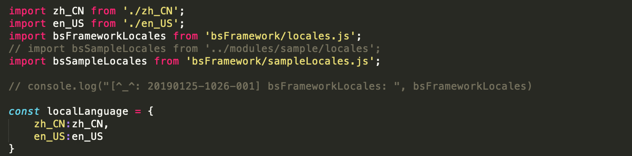
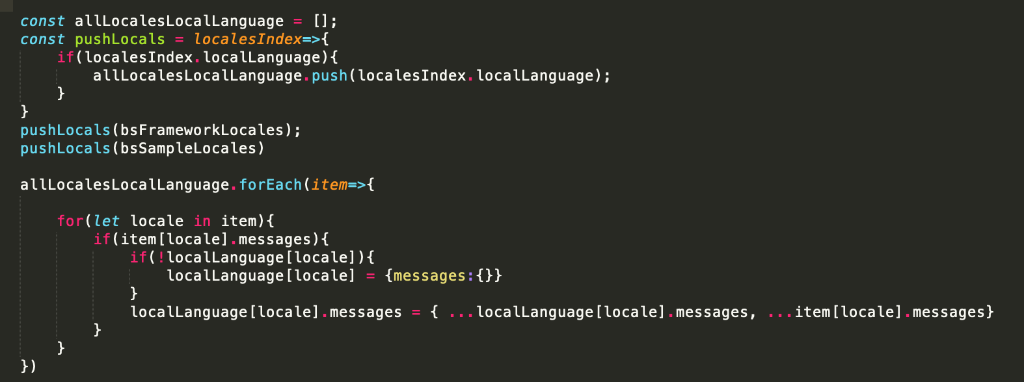
项目-架构实现
4、国际化消息；示例在 sample 项目中是在国际化消息 ./src/locales/index.js 中
引入项目的国际化消息
制作成一个完整的国际化消息

Slide 30
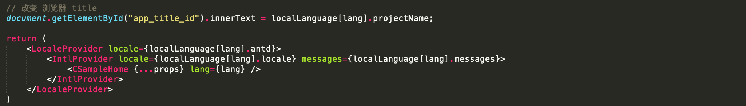
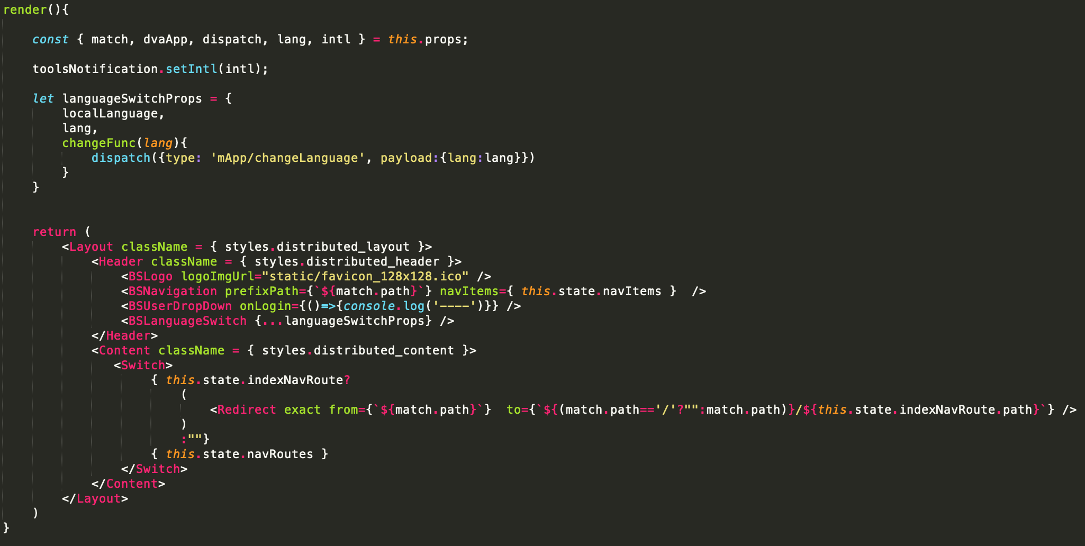
项目-架构实现
5、架构布局；示例在 sample 项目中是在国际化消息 ./src/index.js 中
先定义国际化组件，在这个组件中再引入架构布局组件，这样就可以
在架构布局组件中取到 react-intl 国际化对象 intl
设置 react-intl 国际化对象 intl，这样各项目国际消息就全局化了
布局代码，导航栏目及栏目路由在此生成，菜单的生成在栏目的功能组件中自定义生成，在栏目功能组件属性中包含前面定义的组件动态引入助手，当然你也可能不使用这个组件动态引入助手，按需去自定义。

Slide 31
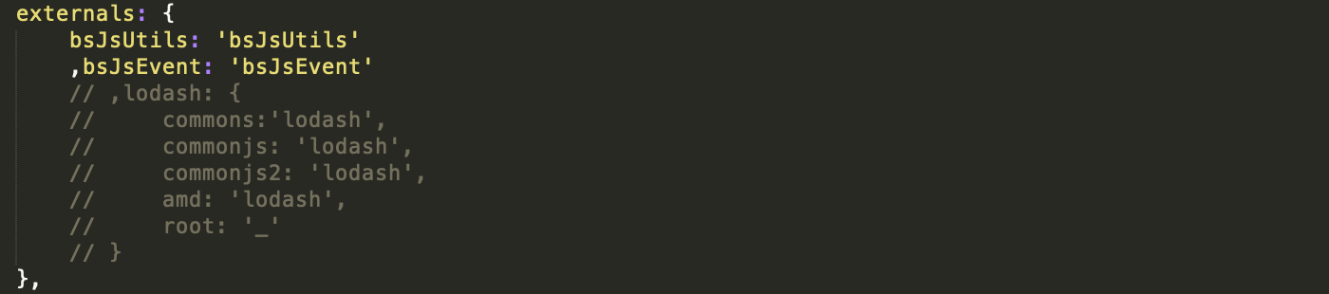
项目-架构实现
6、第三方 js 引入；及定义别名
在 index.html 中引入纯JS方法或第三方JS，如 JQuery
在 webpack 配置中可定义第三方 JS 的别名；

Slide 32
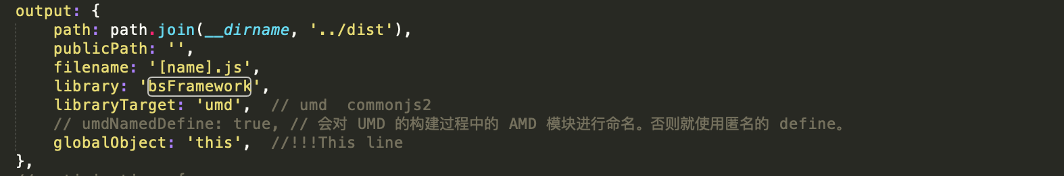
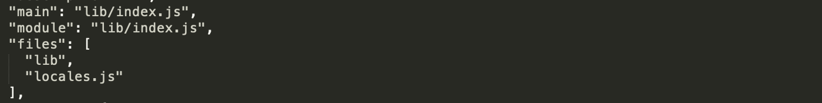
项目-编译后处理
1、暴露 js Module
在 webpack 配置中输出文件如下定义；
在 package.json 文件中根据自定义的 js 目录结构配置，默认暴露 js Module 的入口 js

Slide 33
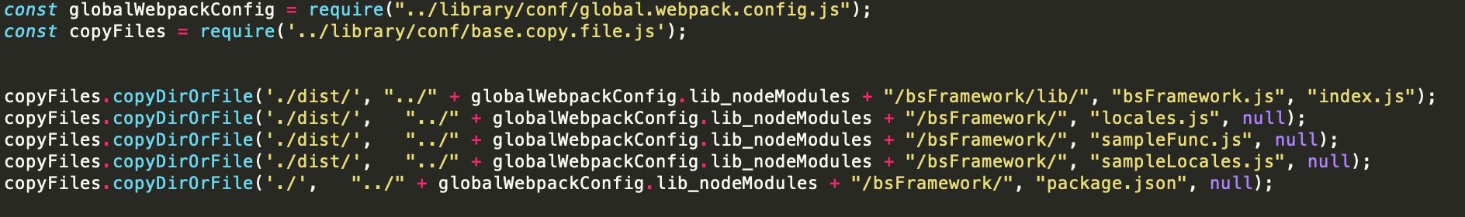
项目-编译后处理
2、移动打包的 js 文件到公共目录中
示例为样例中的 framework 下的 copy.behind.build.js 中；
可以通 package.json 中的脚本运行指定来运行：
"build": "webpack --config conf/webpack.prod.config.js && node copy.behind.build.js",

Slide 35
技术选型升级
2

Slide 36
技术工具:
Node: 8.9.4
npm：5.4.0
JS架包工具:
roadhog: 1.3.1
目前技术选型
开发架包：
mockjs: 1.0.1-beta3
roadhog: 1.3.1
… …
第三方架包：
antd: 2.13.9
dva: 1.2.1
react: 15.4.1
react-dom: 15.6.1
robe-ajax: 1.0.1
react-router-dom: 2.8.1
react-router-redux: 4.0.5
… …

Slide 37
技术工具:
Node: 8.9.4
npm：6.8.0
JS架包工具:
webpack: 4.29.5
开发架包：
webpack-api-mocker: 1.5.16
webpack-dev-server: 3.1.9
@babel/core: 7.1.2
… …
新技术选型
第三方架包：
antd: 3.11.6
dva: 2.4.0
react: 16.5.2
react-dom: 16.5.2
robe-ajax: 1.0.1
react-router-dom: 4.1.2
react-router-redux: 5.0.0-alpha.9
… …

Slide 38
框架组件与公共方法说明
3

Slide 39
项目-编译预处理脚本方法
Node fs 文件拷贝
library/conf/base.copy.file.js
文件拷贝基础方法
Mock 配置
library/conf/base.mock.config.js
按目录加载 mock 代理服务方法
方法使用参见方法注释；这里不做描述

Slide 40
项目-纯 JS 公共方法
在 library/js 下提供了纯 JS 的方法。详见框架 sample 项目下的 bsJs 说明！

Slide 41
项目-框架组件及框架公共方法
框架提供了路由生成、消息国际化、请求等公共方法组件。详见框架 sample 项目下的框架组件及业务样例说明！

